Slide 1


Slide 2

Préface
Ce complément à la clé rassemble l’ensemble des visuels qui ont accompagné le projet Open Learning Experience (OLE) : schémas, mind map, tutoriels, aide-mémoires, etc. sous la forme de sketchnotes, d’infographies et de vidéos. L’objectif est simple : offrir à chacun et chacune un accès aux illustrations qui facilitent la compréhension de l’Open Education (OE). En plus de ces ressources, disponibles sur oer.uclouvain.be, il existe aussi des parcours d’auto-apprentissage sur Open Moodle. Au-delà des ressources, le LLL met au service des membres de la communauté universitaire un accompagnement et tout un programme de formation sur l’OE et les ressources éducatives libres (REL), ou en anglais Open Educational Resources (OER).
Bonne exploration.

Slide 3
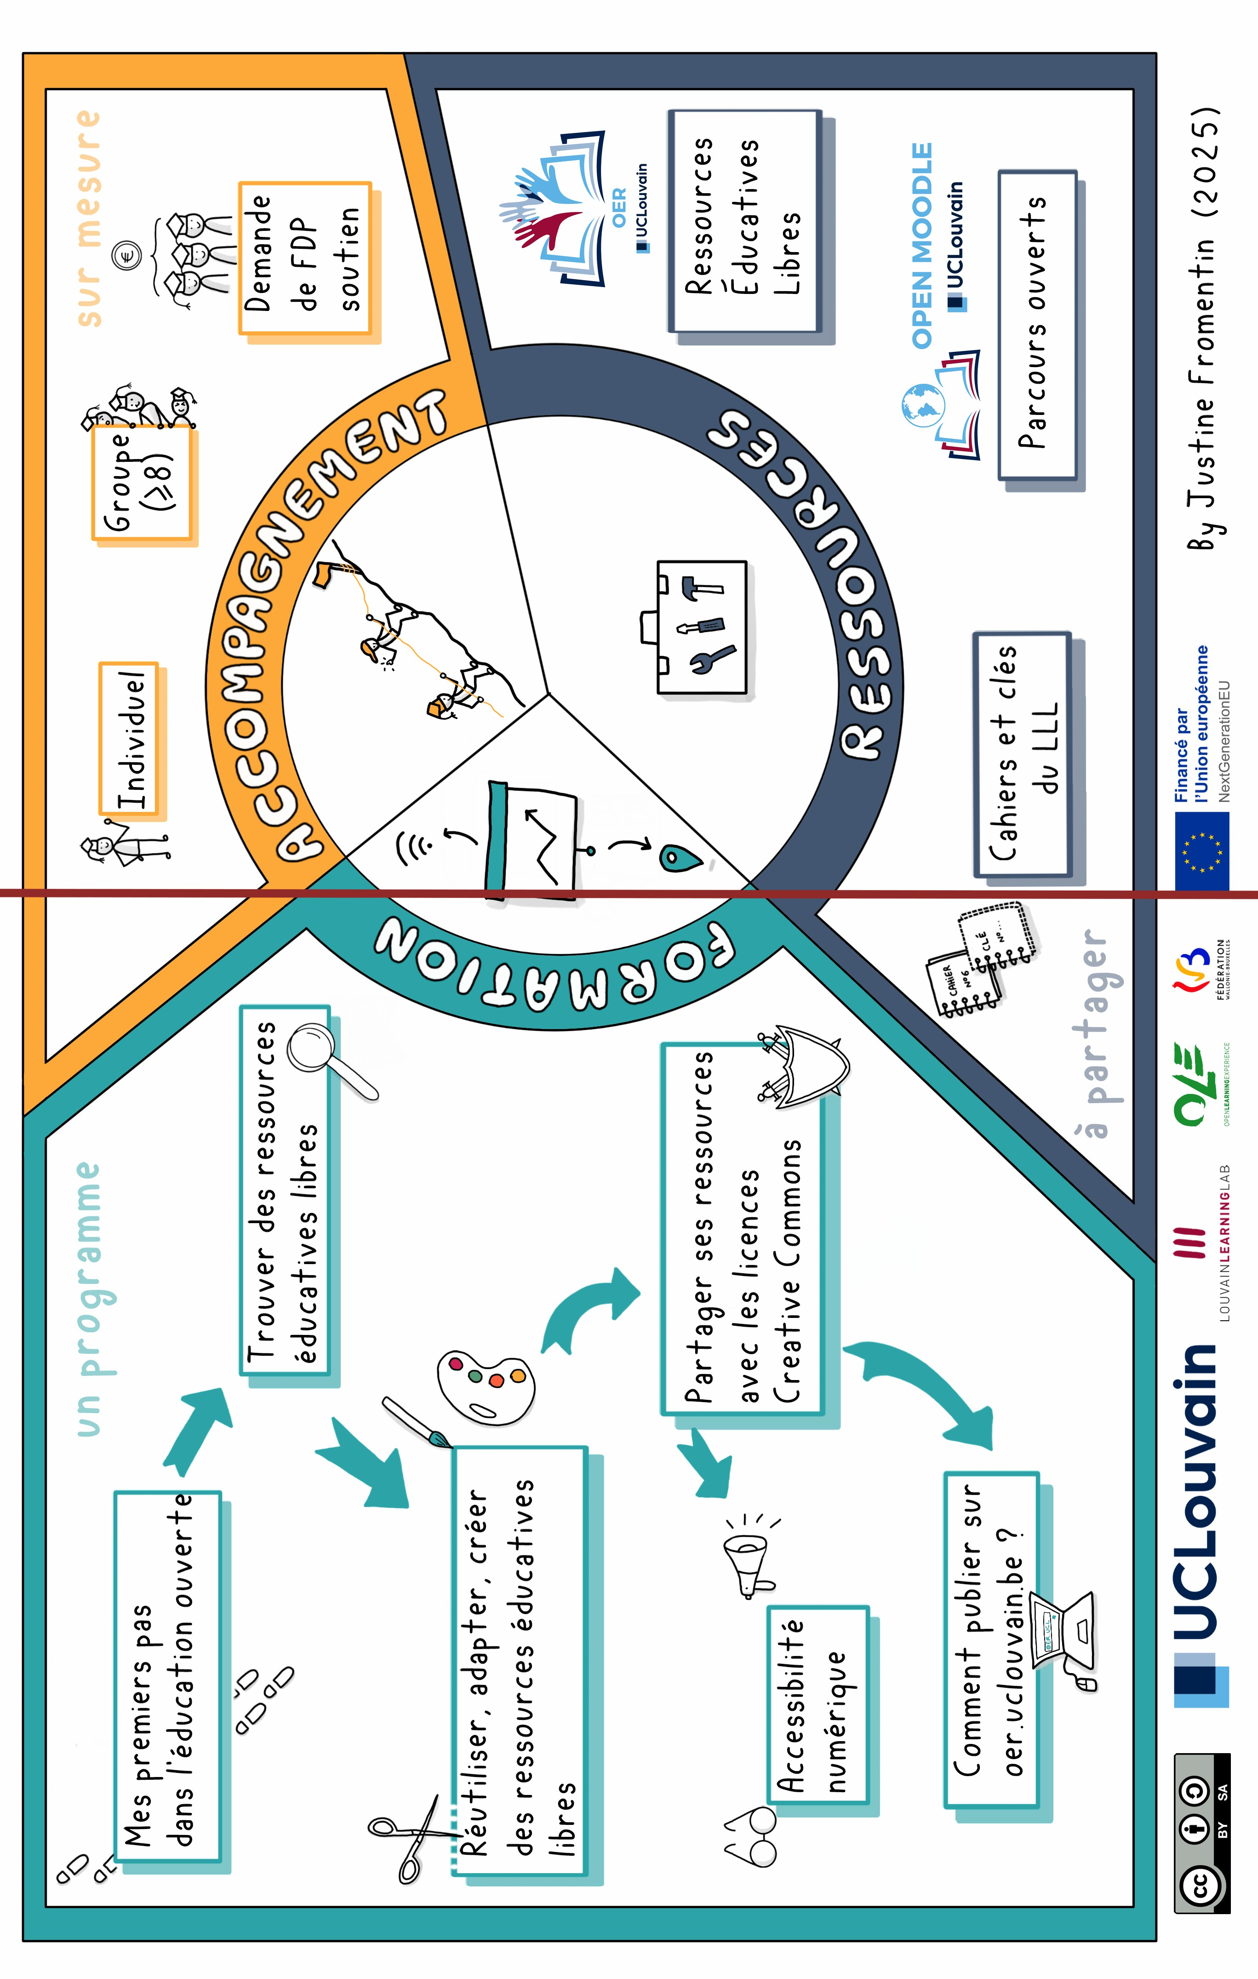

Slide 4


Liens sites
oer.uclouvain.be
Open Moodle
Lexique
OE : Open Education
OS : Open Science
OER : Open Educational Resources
REL : Ressources Educatives Libres
MOOC : Massive Open Online Course

Slide 5
Table des matières
Tutoriel : s’initier à l’OE……………………………....... p.6
Les valeurs de l’OE……………………………….....…. p.8
Les valeurs de l’OS et l’OE………………….…..….. p.10
Les OER……………………………………………....….. p.12
Ouvrir l’apprentissage avec l’OE……………....…. p.14
Les bénéfices de l’OE…………………..........…..… p.16
Tutoriel : chercher des OER………………….……… p.18
Une diversité d’OER…………………………….….…. p.20
Les multiples usages de l’OE………………………. p.22
6 repères pour orienter sa recherche……………. p.24
Où chercher des OER…………………………......... p.26
Creative Commons : Clés en main…..…………. p.28
Publier une OER………………………………………..… p.30
Témoignages………………………………………….……. p.32

Slide 6
Tutoriel : s’initier à l’OE
Ce tutoriel se découpe en 3 parties. La première reprend la définition de l’OE ainsi que ses valeurs. La deuxième partie traite des ressources éducatives libres, de leur définition et leur utilisation. Enfin, la troisième partie contient les bénéfices de l’OE pour les enseignants(es), les étudiants(es), les universités et la société.
https://oer.uclouvain.be/jspui/handle/20.500.12279/1091.2

Slide 7
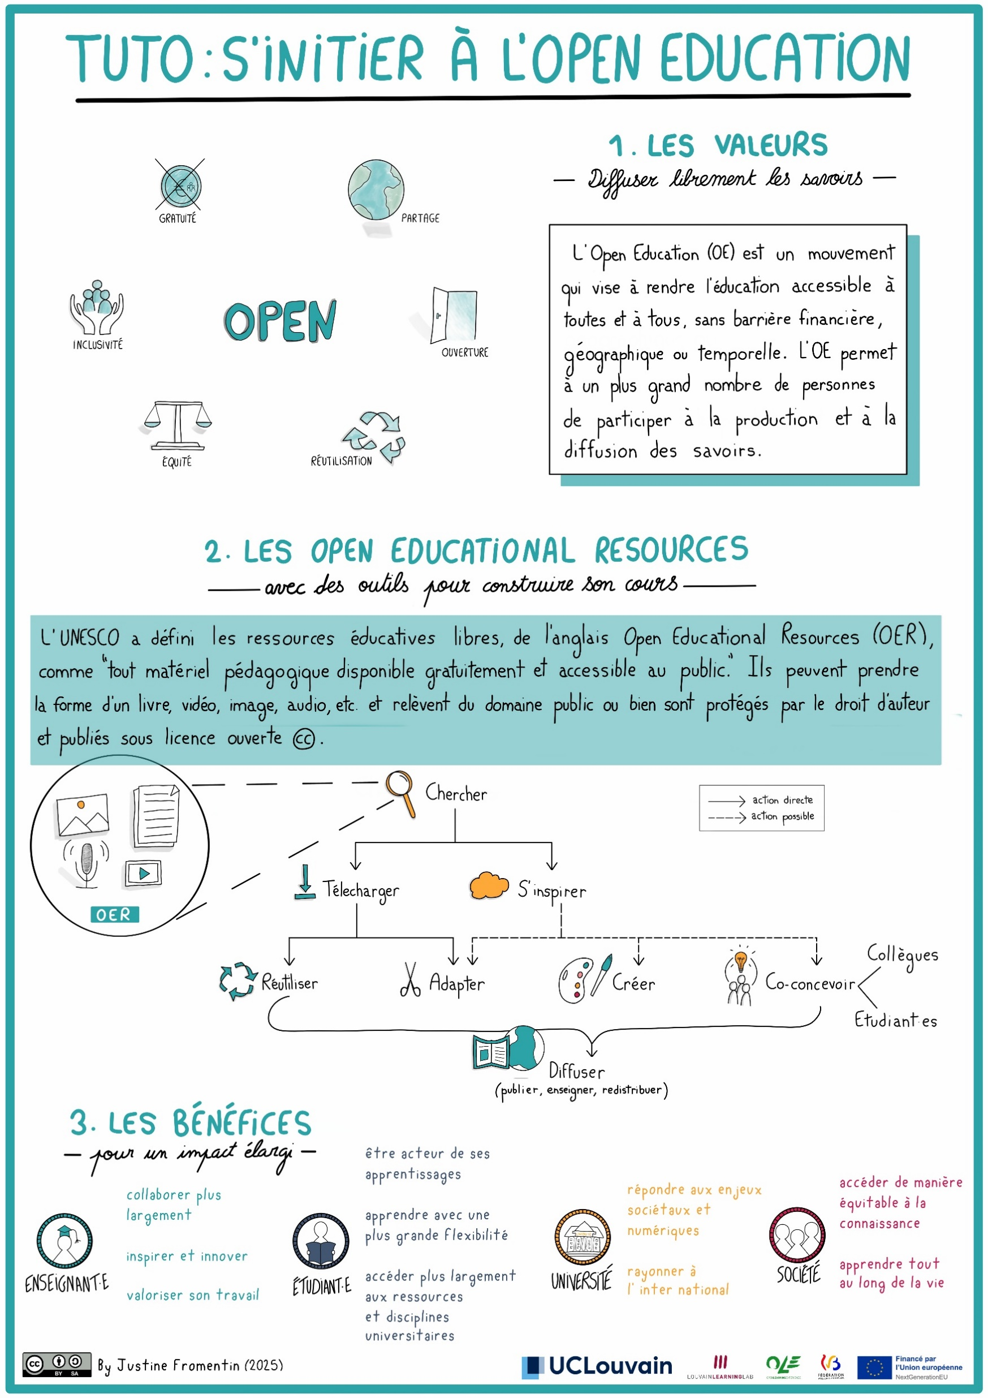

Slide 8
Les valeurs de l’OE
Ce sketchnote illustre les valeurs fondamentales de l’OE : la gratuité, pour un accès libre aux ressources éducatives; l’inclusivité, afin que chacun et chacune, quelles que soient ses origines ou ses conditions, puisse apprendre ; l’équité, garantissant des opportunités éducatives justes et équilibrées ; la réutilisation, pour encourager l’adaptation et le partage des contenus ; l’ouverture, qui invite à la transparence et à la collaboration ; et le partage, moteur d’une éducation collective et participative. Ensemble, ces éléments forment une vision fondée sur la circulation libre des connaissances et la mise en commun des savoirs.
https://oer.uclouvain.be/jspui/handle/20.500.12279/1090.5

Slide 9
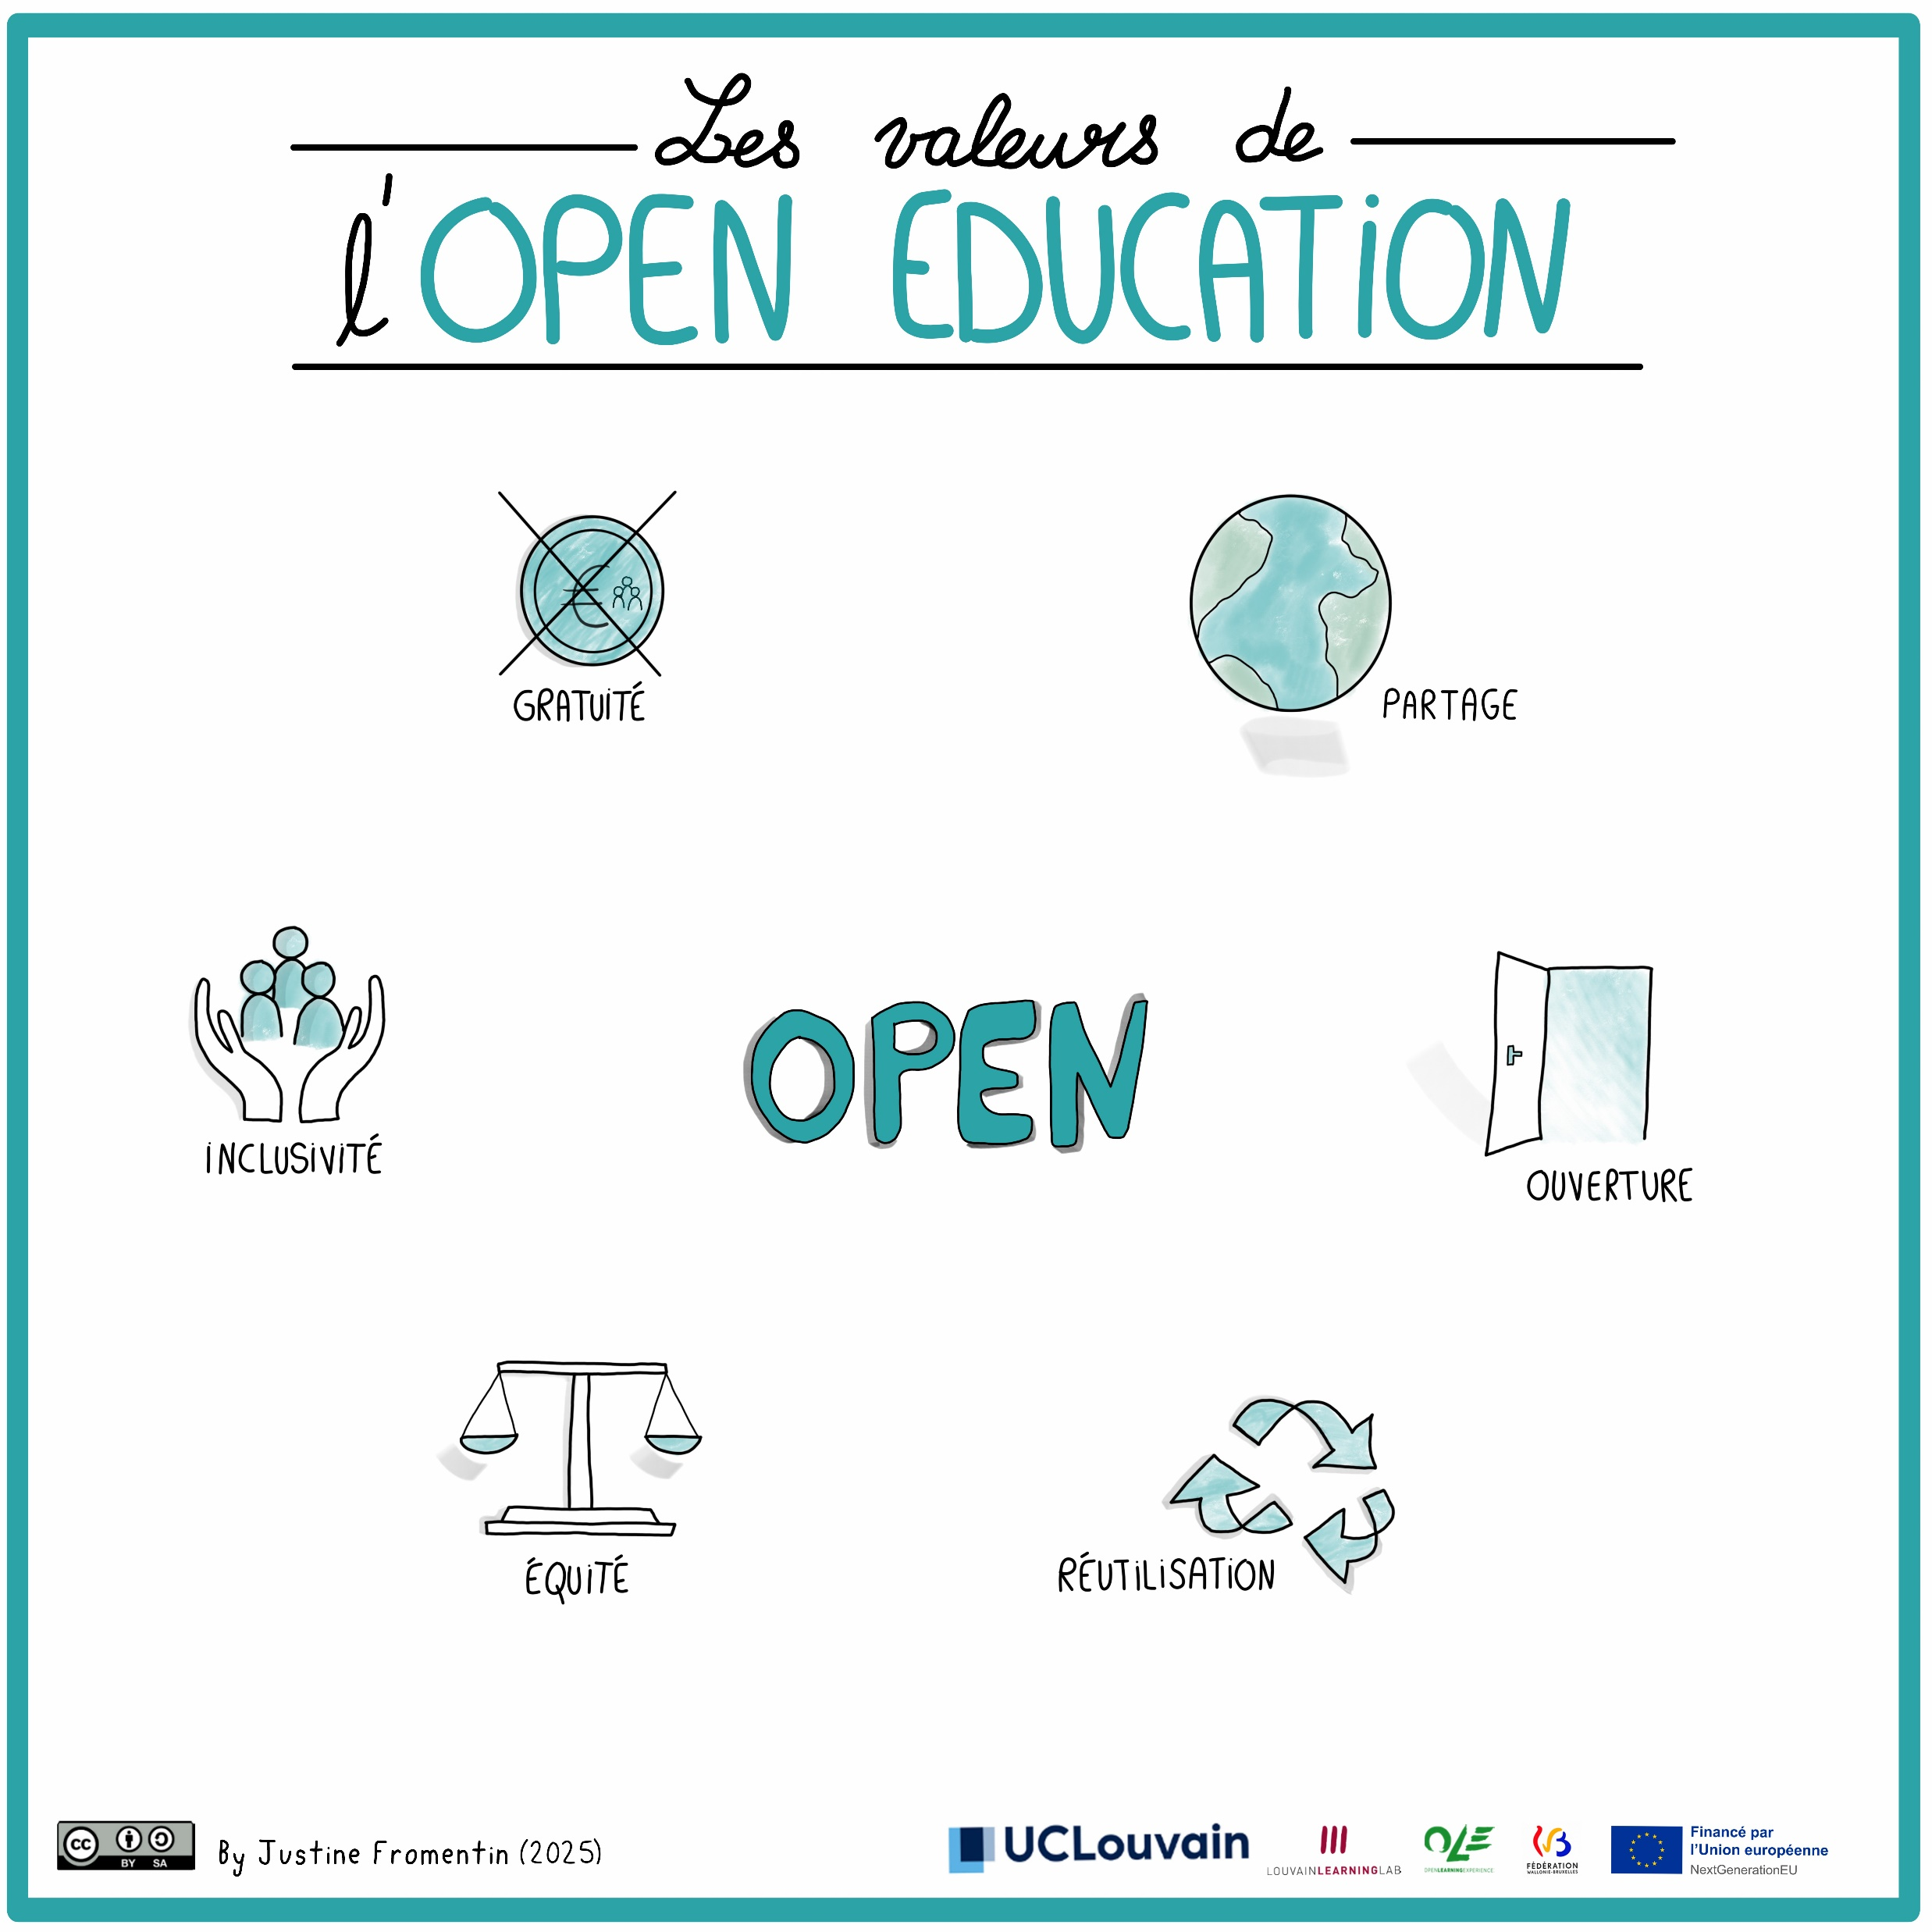

Slide 10
Les valeurs de l’OS et l’OE
Ce sketchnote illustre les principes fondamentaux de l’OS (Open Science) et de l’OE. Sur la partie gauche du visuel, six dessins distincts représentent les composantes clés de ces deux mouvements. Trois d’entre eux symbolisent l’OS à travers l’open data, l’open source et l’open access. Les trois autres représentent l’OE via les OER, les parcours d’apprentissage ouverts, ou en anglais open courseware, et les MOOCs. Placés sur un cercle, six pictogrammes expriment les principes clés que partagent les mouvements de l’OS et de l’OE : gratuité, inclusivité, équité, réutilisation, ouverture et partage.
https://oer.uclouvain.be/jspui/handle/20.500.12279/1090.5

Slide 11
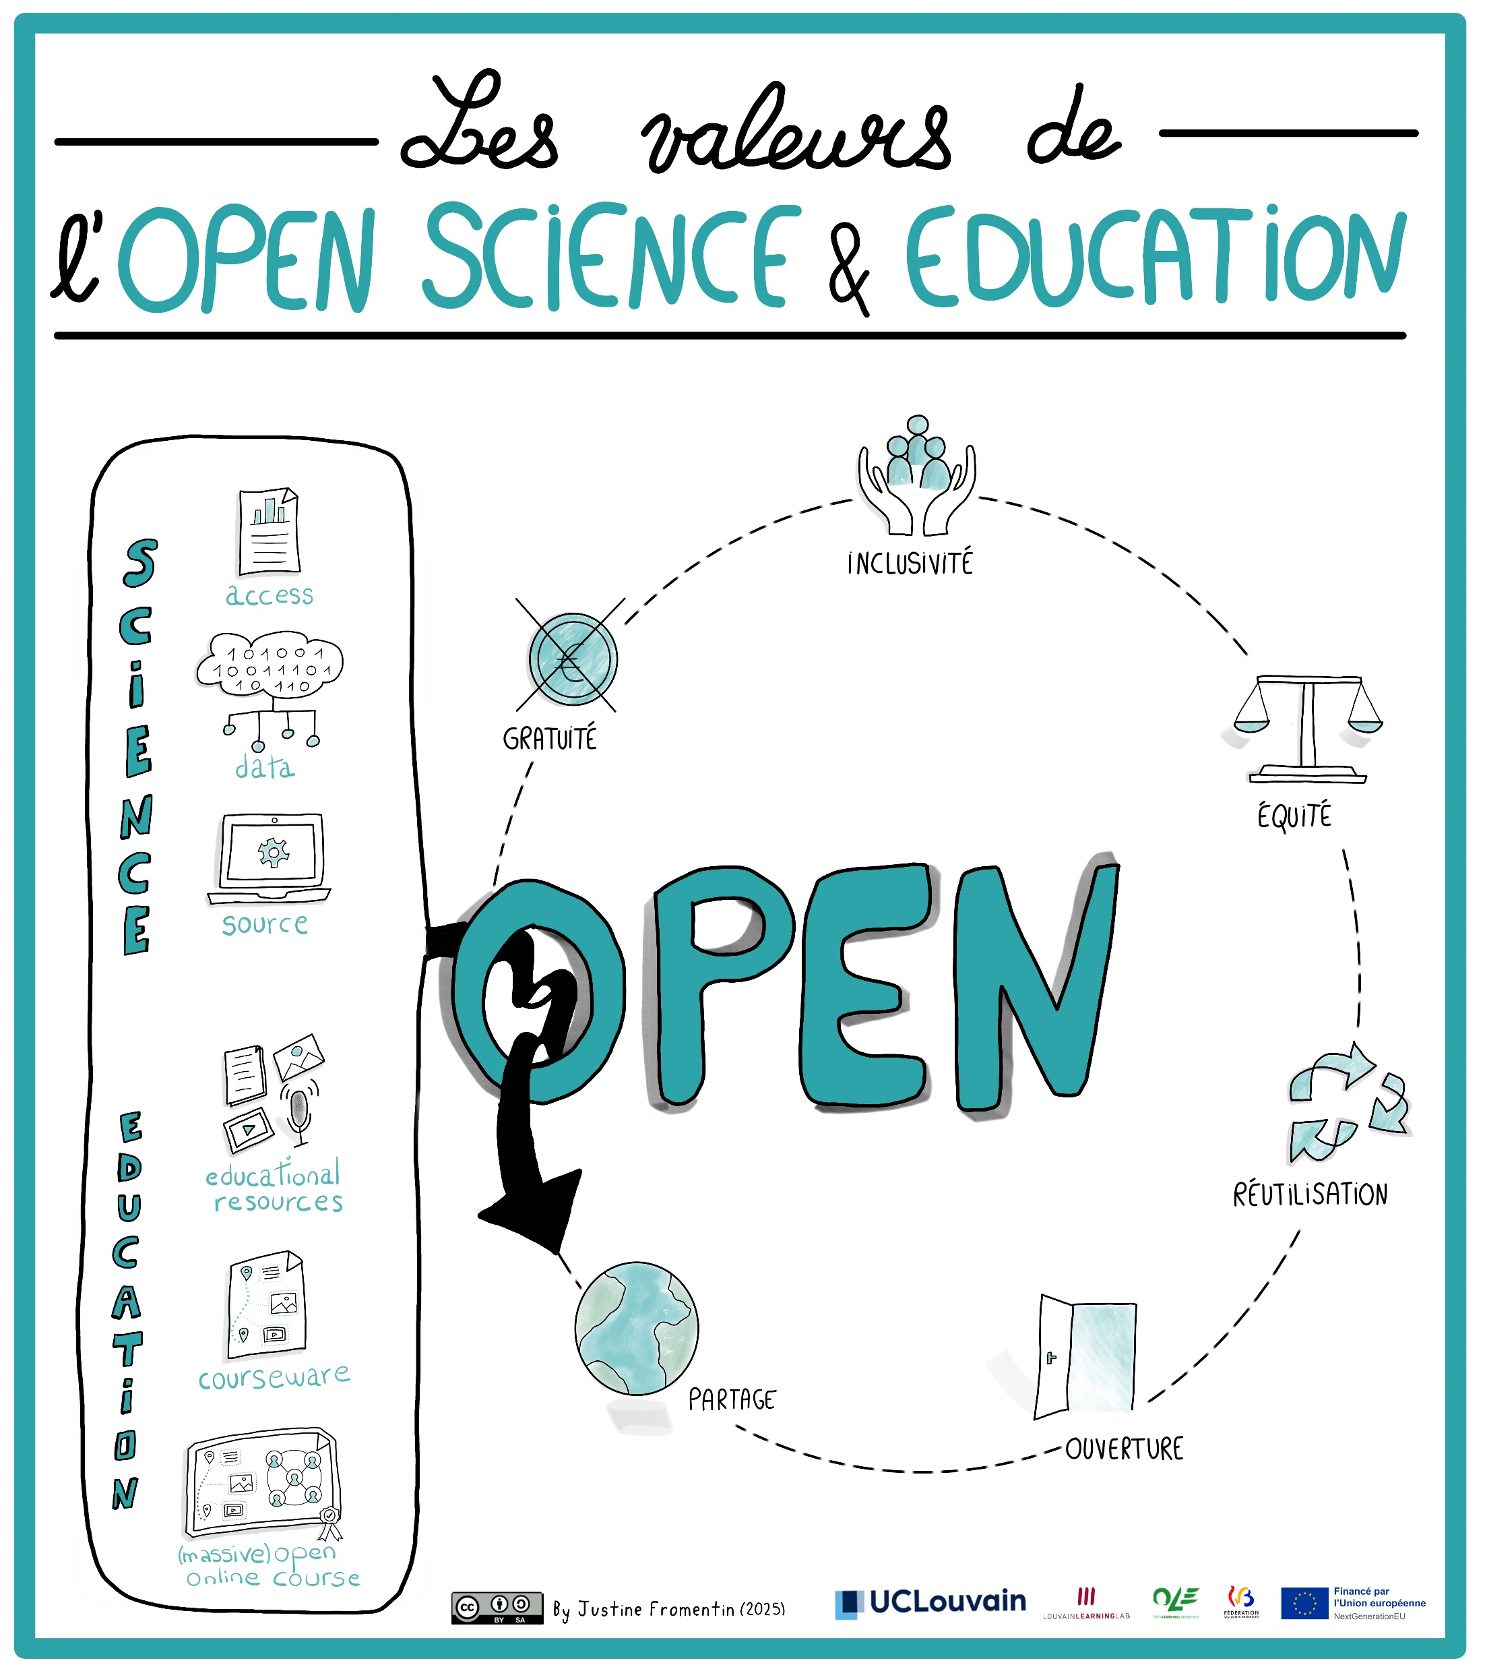

Slide 12
Ce sketchnote met en lumière les multiples chemins possibles pour intégrer des OER dans ses pratiques pédagogiques, tout en valorisant la créativité individuelle et collaborative. Il illustre une progression des usages des OER, depuis une posture d’exploration jusqu’à une posture de partage actif. En haut du diagramme, chercher, est le point de départ du processus qui permet de télécharger la ressource (extraction technique) et de s’en inspirer (utilisation intellectuelle ou créative). Le téléchargement de la ressource invite à la réutiliser (utiliser telle quelle) et à l'adapter (modifier le contenu pour l’ajuster à un nouveau contexte). On peut s'inspirer de la ressource pour adapter, créer (concevoir un contenu nouveau à partir d’idées ou modèles existants) et co-créer avec les étudiant·es ou collègues (production collaborative). L'accolade englobe les usages (réutiliser, adapter, créer et co-créer) pour converger vers diffuser (en publiant, en redistribuant ou en enseignant).
Les OER : des outils pour construire ses cours
https://oer.uclouvain.be/jspui/handle/20.500.12279/1088.2

Slide 13
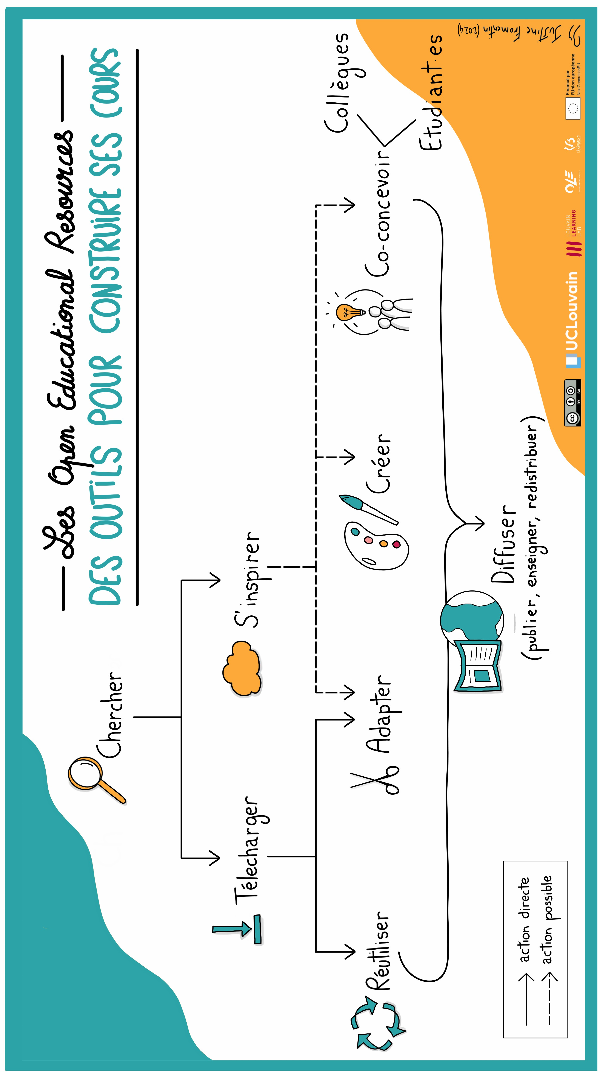

Slide 14
Chercher et s’inspirer à l’infini : ouvrir l’apprentissage avec l’OE
Ce sketchnote propose une représentation visuelle de la logique circulaire et évolutive de l’OE. L’axe horizontal du graphe représente les apports personnels (en temps et en investissement), et l’axe vertical, les apports
externes (ce qui est fourni par l’extérieur via les ressources ouvertes). Les usages de base sont chercher et s’inspirer. L’illustration montre l’évolution possible de l’engagement personnel à travers quatre usages dérivés : télécharger, réutiliser, adapter et créer. Deux nouvelles flèches prolongent ensuite cette dynamique vers redistribuer et publier. Ces actions marquent un tournant actif : l’utilisateur·rice devient contributeur·rice, enrichissant à son tour la communauté. Enfin, à travers un système graphique qui se répète à l’infini, le sketchnote souligne que chaque publication alimente à son tour l’inspiration d’autres personnes, perpétuant un cycle vertueux d’apprentissage, de partage et de création.
https://oer.uclouvain.be/jspui/handle/20.500.12279/1092.4

Slide 15
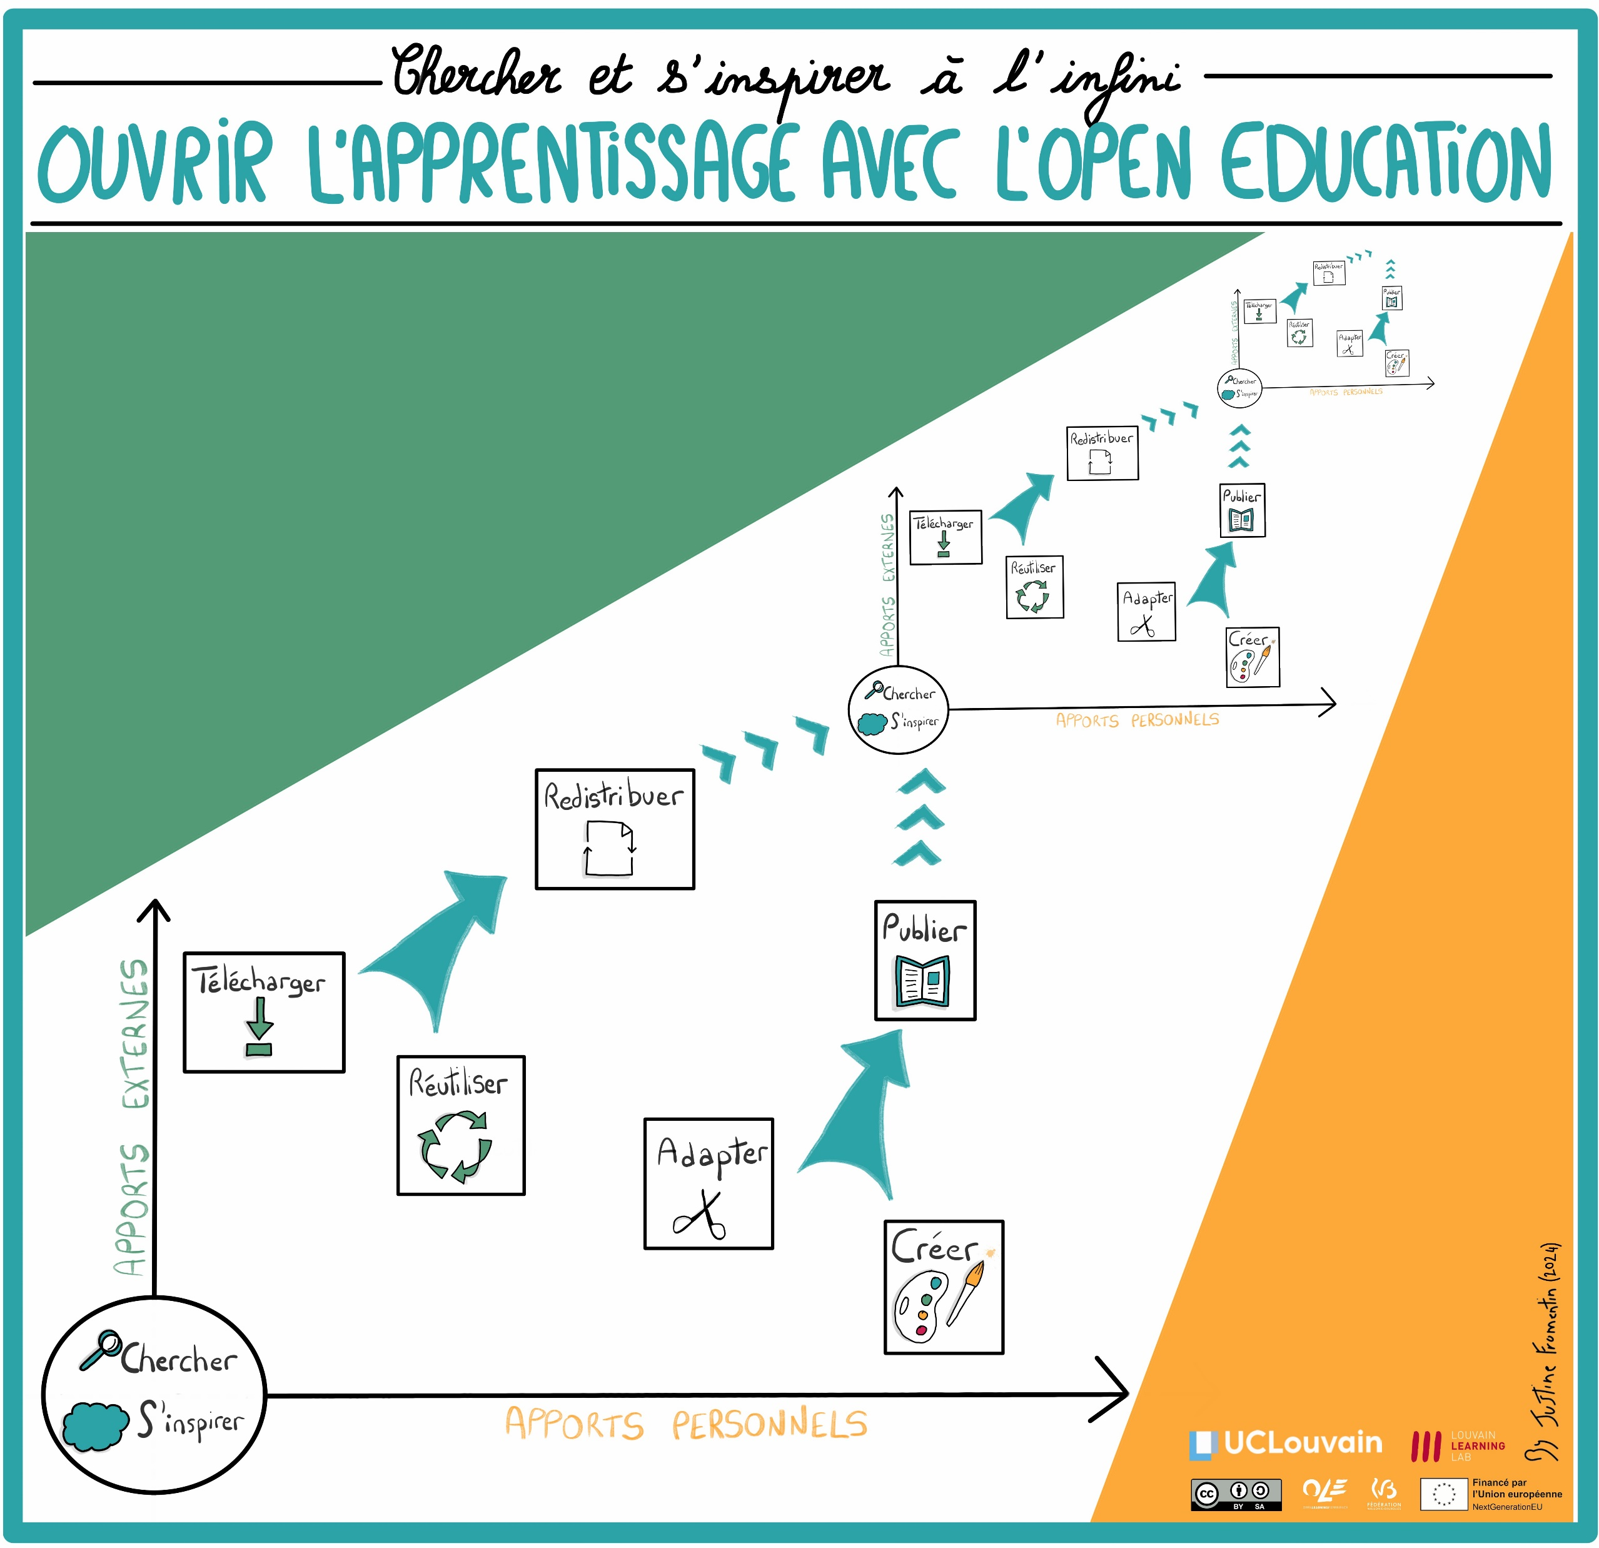

Slide 16
Ce sketchnote met en évidence la portée collective de l’OE, en soulignant les gains concrets pour chaque bénéficiaire et/ou acteur·rice du système éducatif et au-delà. Au centre de l’image, un coffre au trésor représente la richesse des OER.
La pièce enseignante s’accompagne des bénéfices : collaborer plus largement, inspirer et innover, valoriser son travail.
La pièce étudiante s’accompagne des bénéfices : être acteur des apprentissages, apprendre avec une plus grande flexibilité, accéder plus largement aux ressources et disciplines universitaires.
La pièce société s’accompagne des bénéfices : accéder de manière équitable à la connaissance, apprendre tout au long de la vie.
Enfin, la pièce université s’accompagne des bénéfices : répondre aux enjeux sociétaux et numériques, rayonner à l’international.
Les bénéfices de l’OE
https://oer.uclouvain.be/jspui/handle/20.500.12279/1090.5

Slide 17
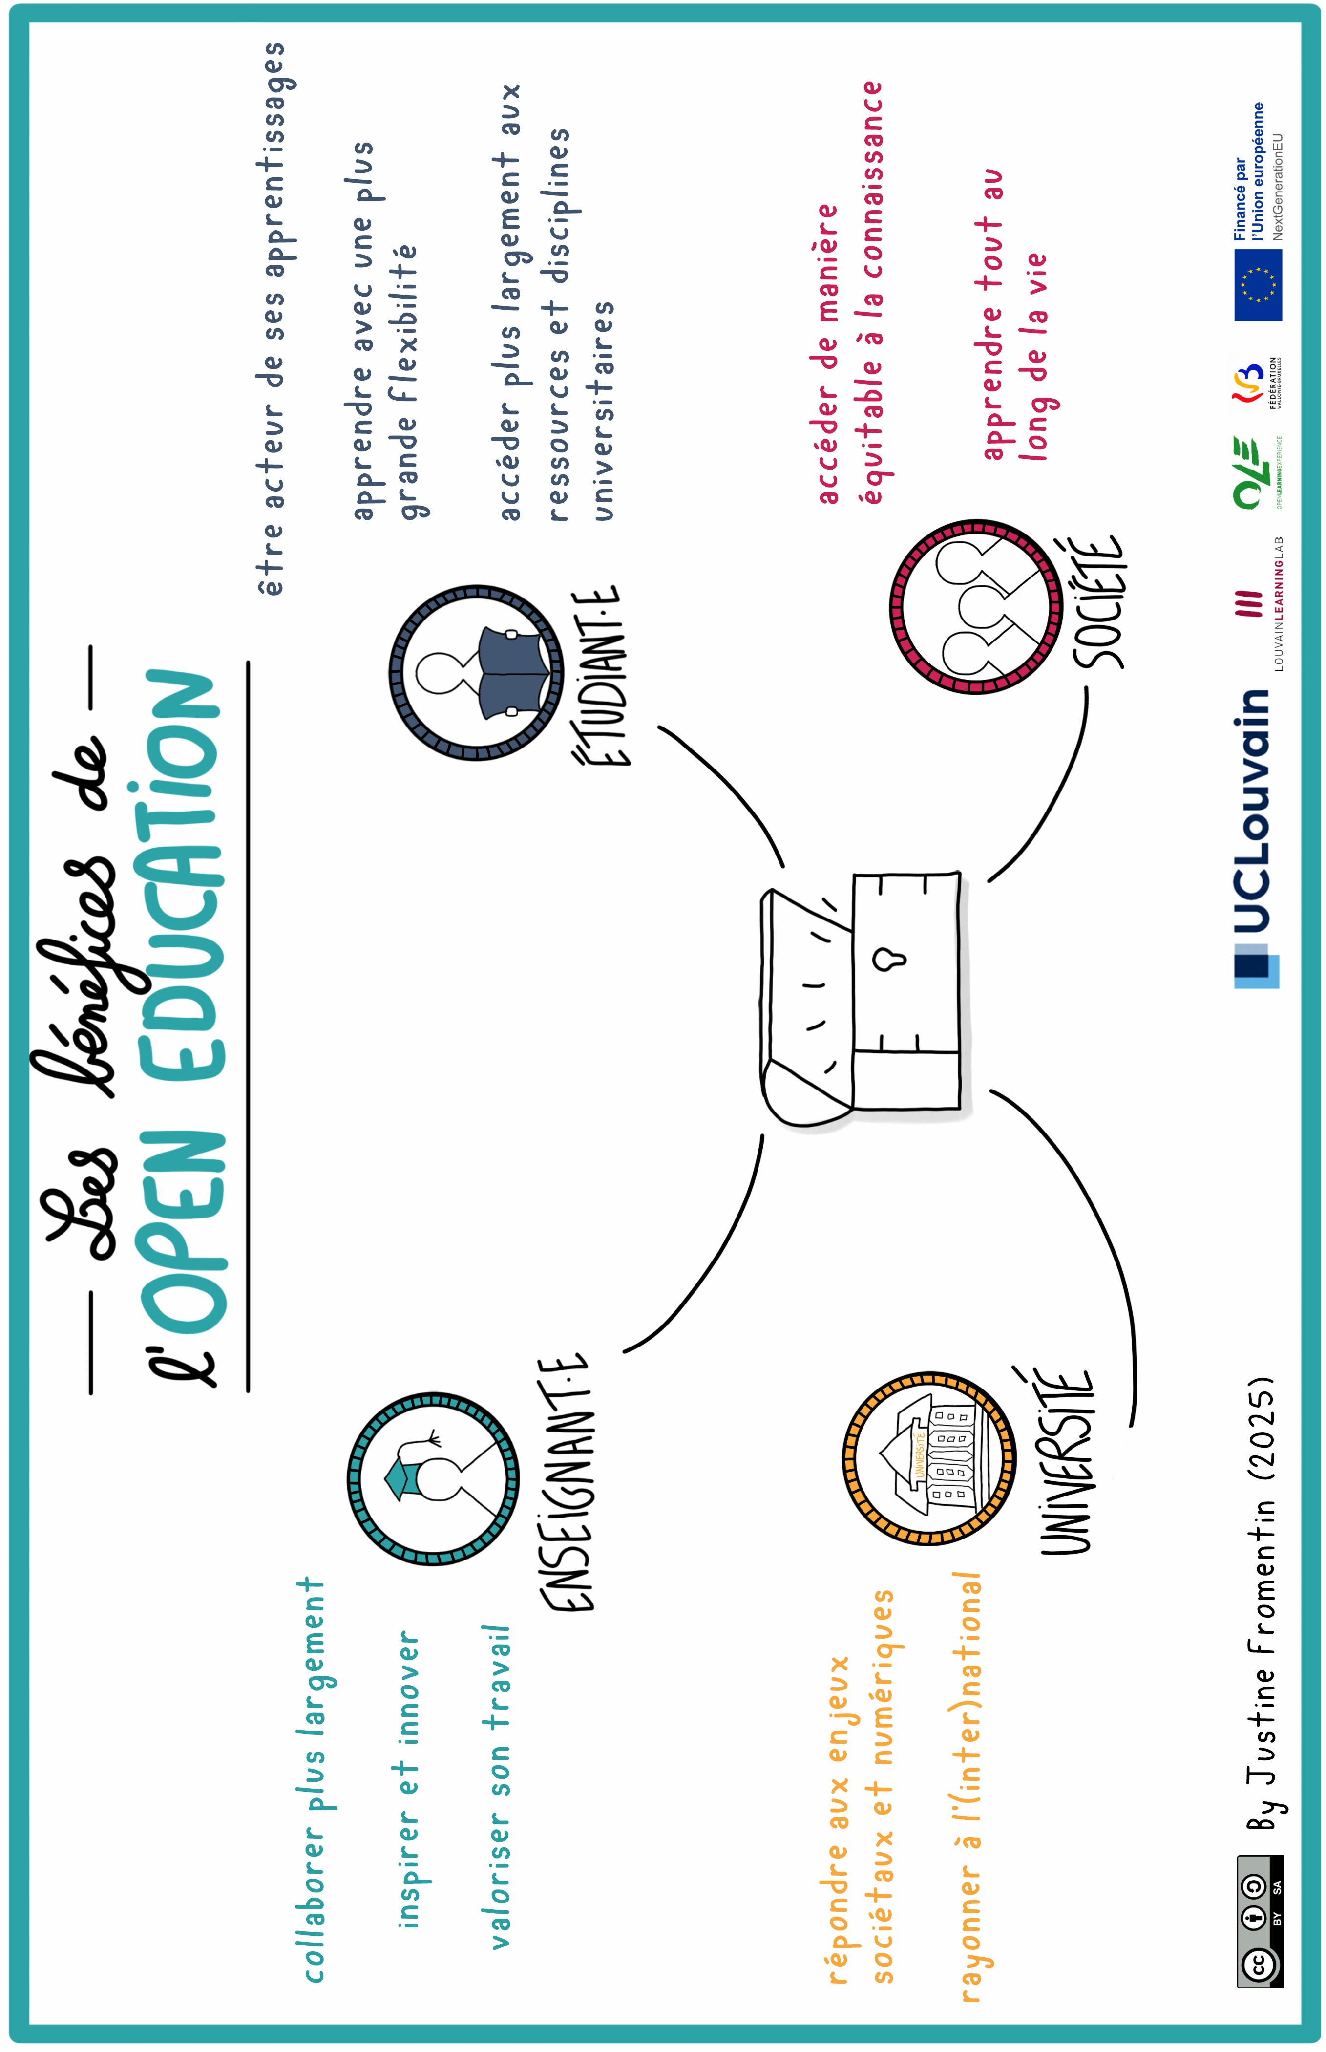

Slide 18
Tutoriel : chercher des OER
Le tutoriel se découpe en 4 parties. La première répond à la question sous quel format d’OER existe. La deuxième partie traite des différents moyens pour trouver des OER avec des exemples de sites. La troisième partie se concentre sur des points d’attention à avoir lors de sa recherche d’OER. Et enfin, la quatrième et dernière montre comment les OER peuvent enrichir les pratiques d’enseignement.
https://oer.uclouvain.be/jspui/handle/20.500.12279/1091.2

Slide 19
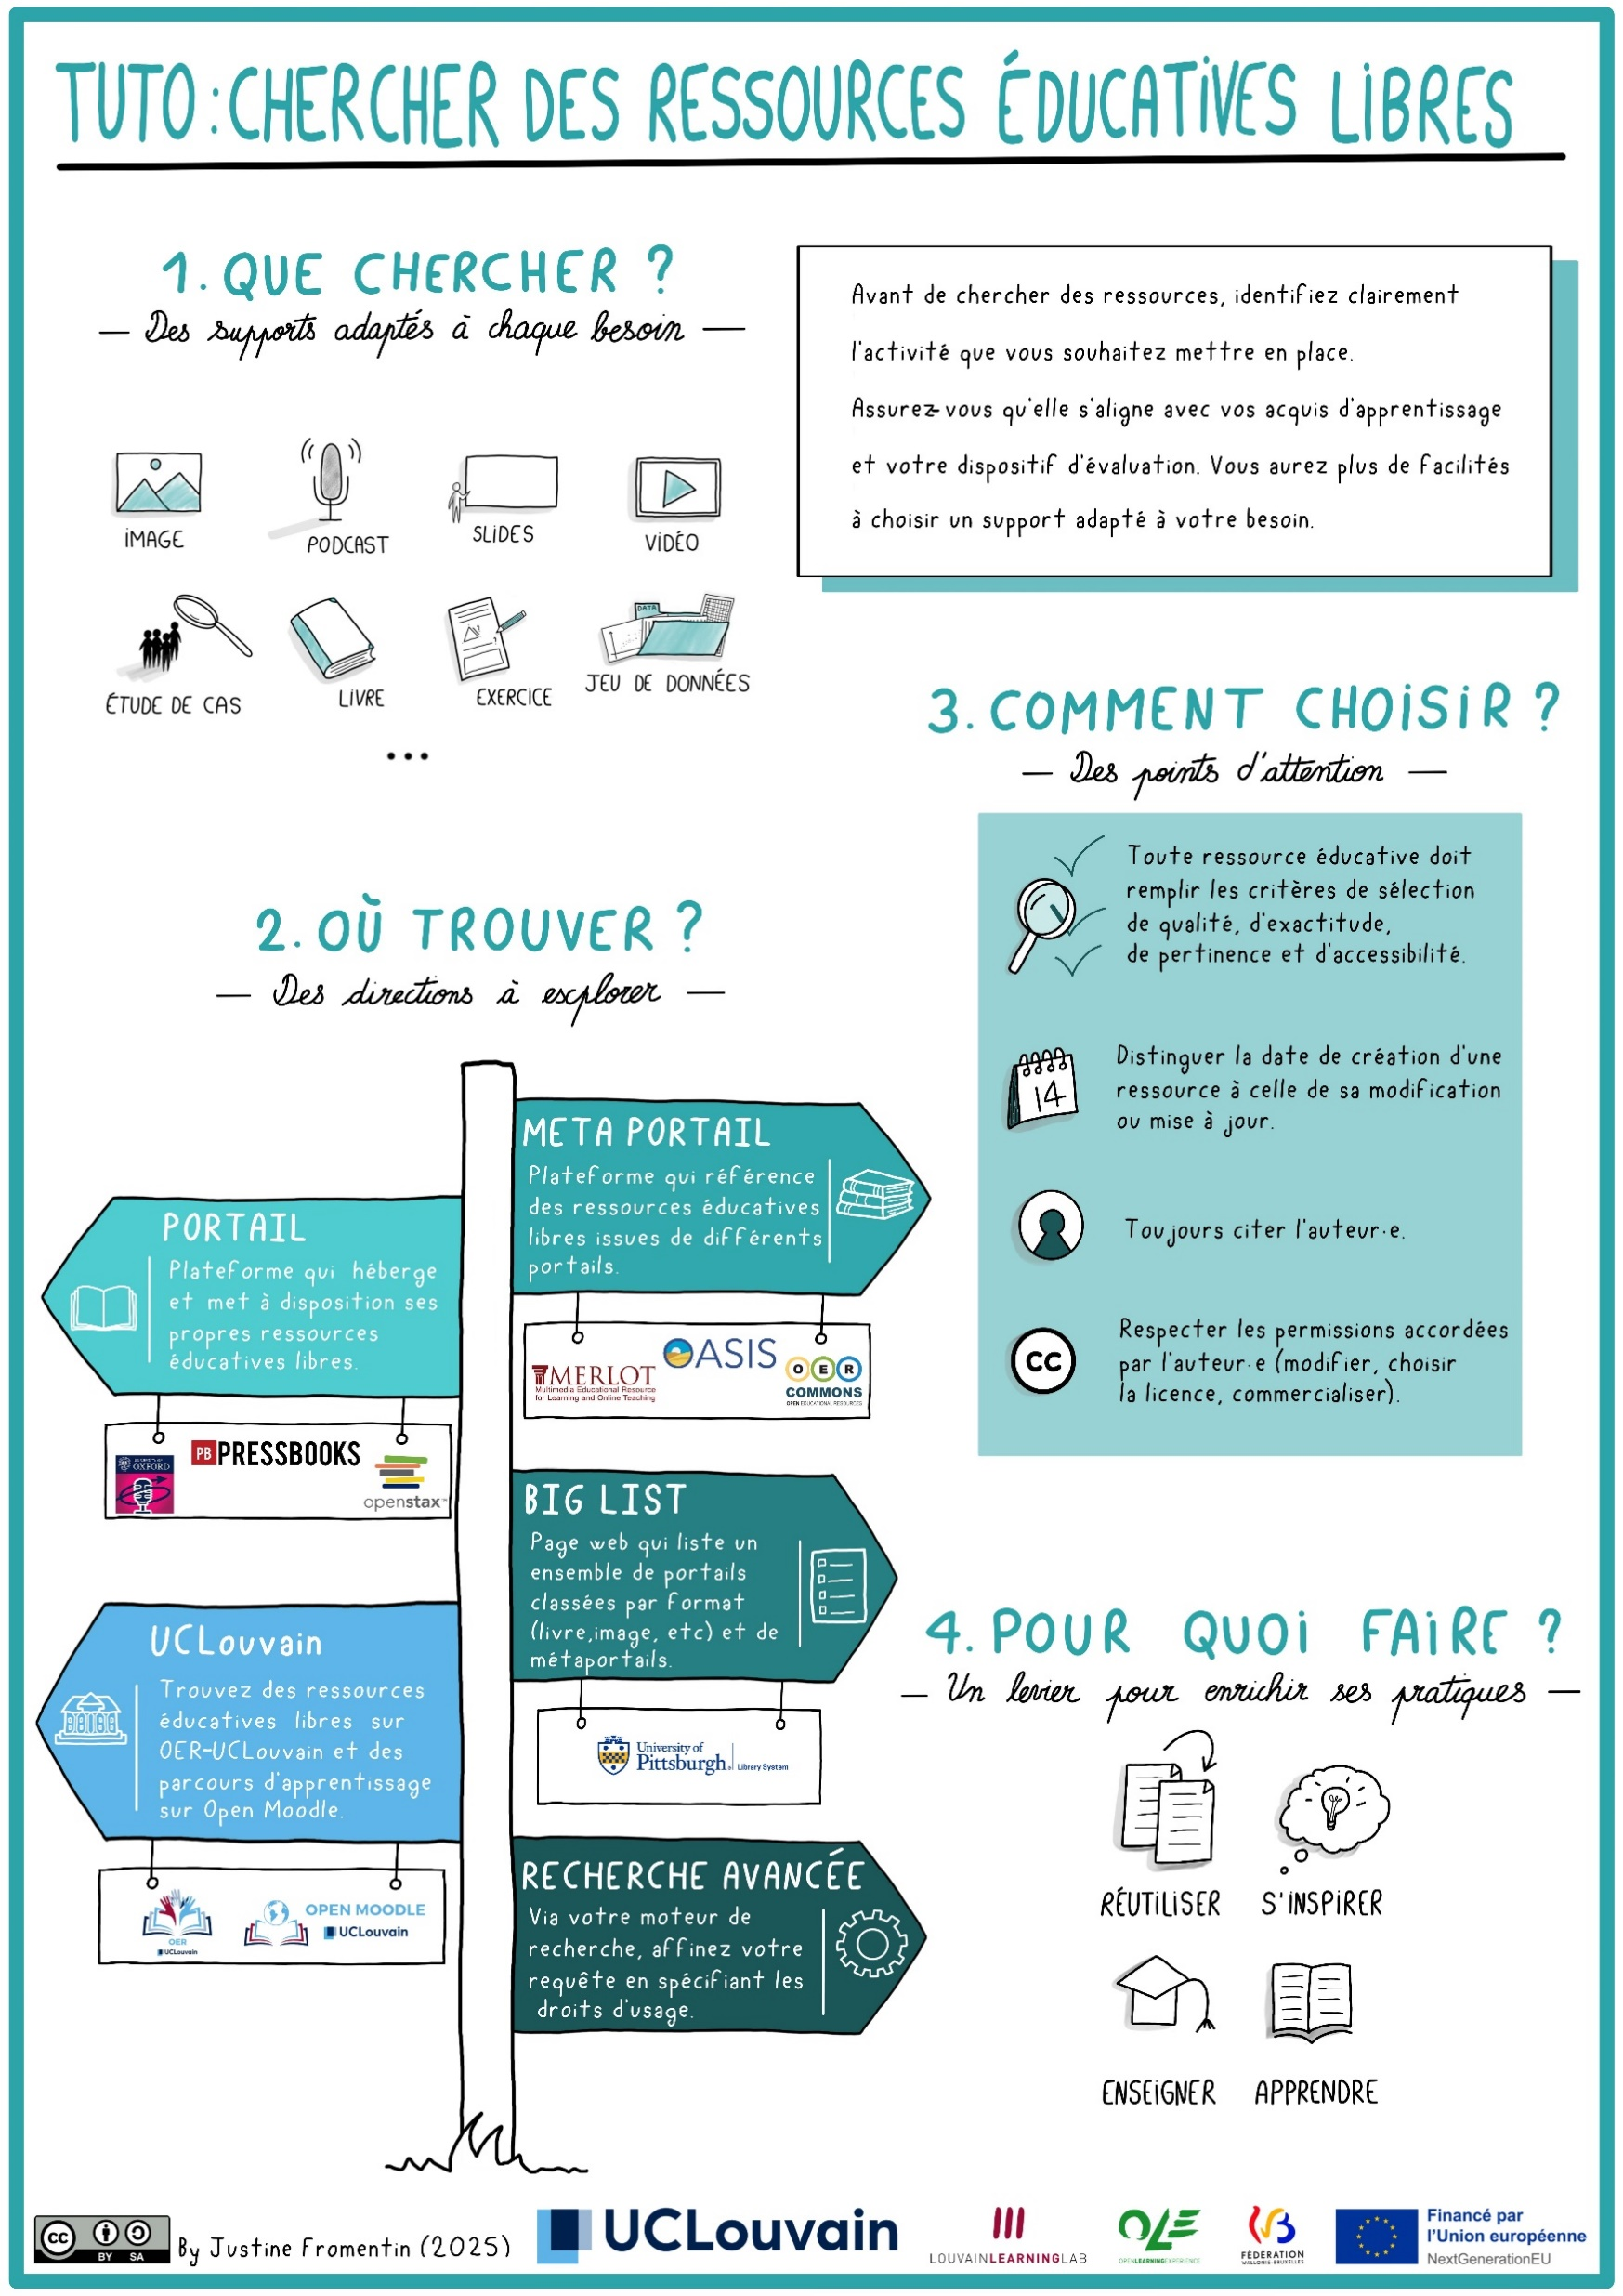

Slide 20
Ce visuel montre que l’OE ne se limite pas à un type de ressource, mais propose une palette étendue de formats pour répondre aux multiples besoins pédagogiques. On retrouve aussi bien des formats classiques que des supports plus interactifs ou
innovants. Cette diversité met en lumière le potentiel d’adaptation des OER à des contextes d’enseignement variés, des apprentissages théoriques aux activités pratiques ou collaboratives. Le sketchnote invite ainsi à explorer, sélectionner ou concevoir des formats en phase avec ses objectifs pédagogiques et les besoins spécifiques des apprenant·es.
Une diversité d’OER : des formats adaptés à chaque besoin
https://oer.uclouvain.be/jspui/handle/20.500.12279/1092.4

Slide 21
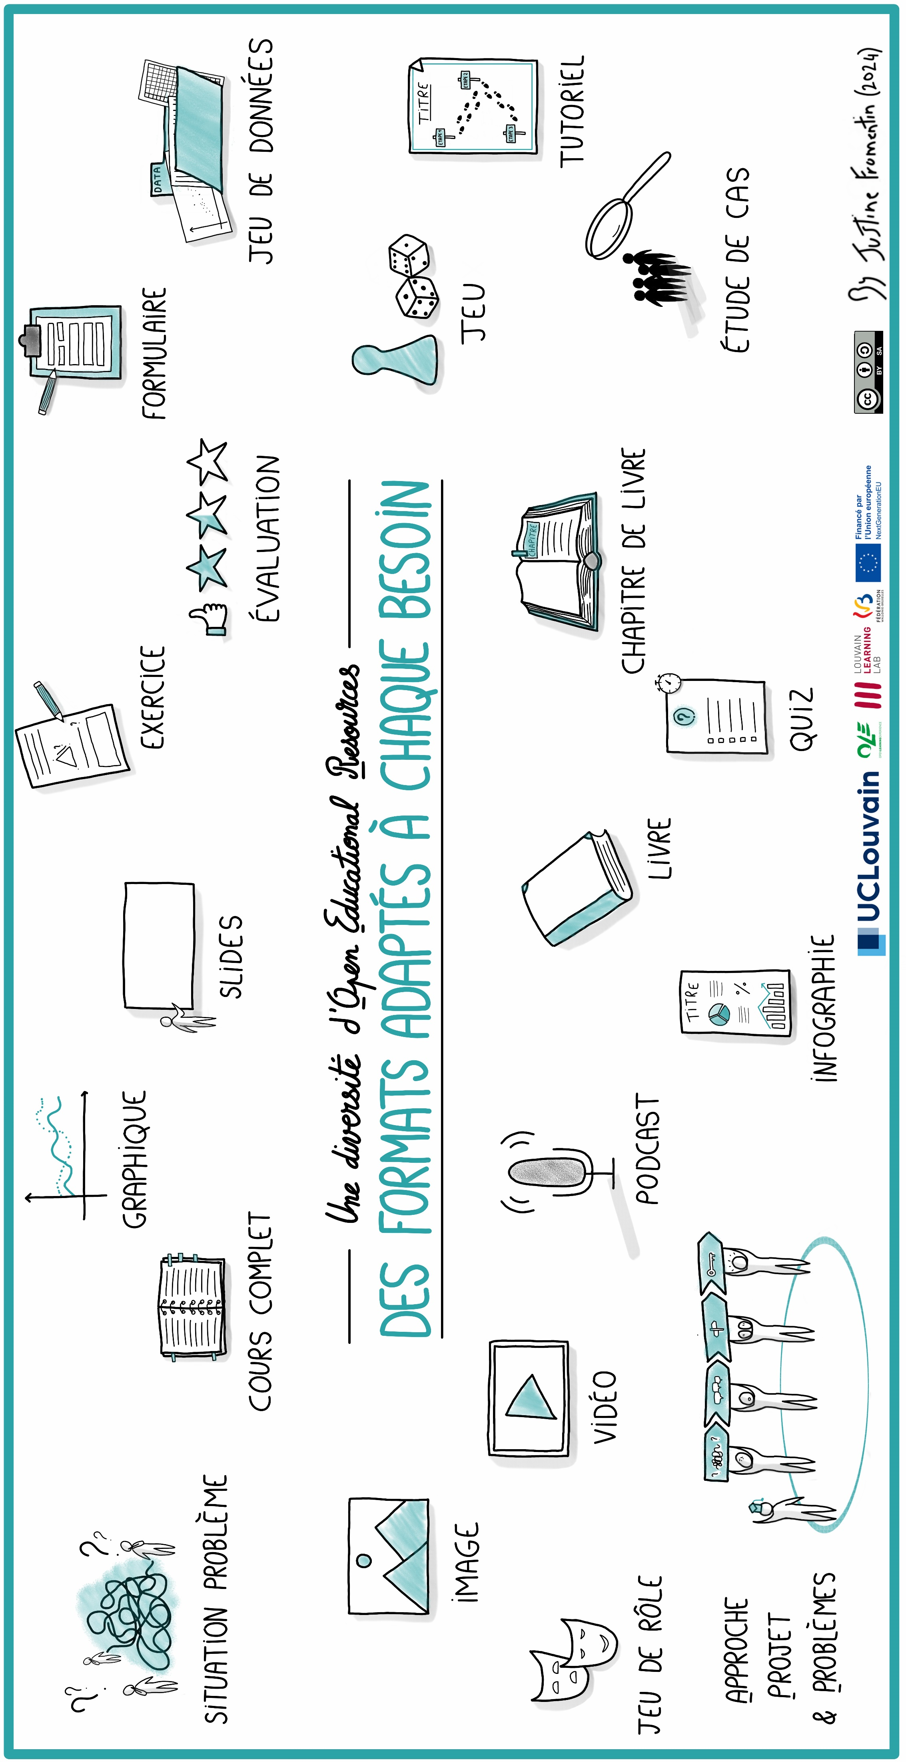

Slide 22
Les multiples usages de l’OE :
d’un contenu spécifique à la certification
Ce sketchnote s’inspire d’un article de Jacqmot, C et al. (2020). Il illustre les principaux types de contenus issus de l’OE, en les positionnant selon leur niveau de complexité et de structuration pédagogique : les OER, les parcours d’apprentissage ou en anglais Open Courseware, les (M)OOCs et les (M)OOCs avec certification. Pour chacun de ces types de contenus, le sketchnote détaille les composantes pédagogiques qui les caractérisent : ressources (contenus bruts ou supports d’enseignement), parcours d’apprentissage (structuration en modules, progression), interactions (forums, feedback) et certificat (présence ou non d’une validation officielle). Les pictogrammes à droite illustrent le degré d’autonomie de l’utilisateur·rice, les plateformes d’UCLouvain où ces contenus peuvent être trouvés et le degré d’ouverture selon trois critères (réutilisation, accès gratuit, et accès sans inscription).
https://oer.uclouvain.be/jspui/handle/20.500.12279/1092.4

Slide 23
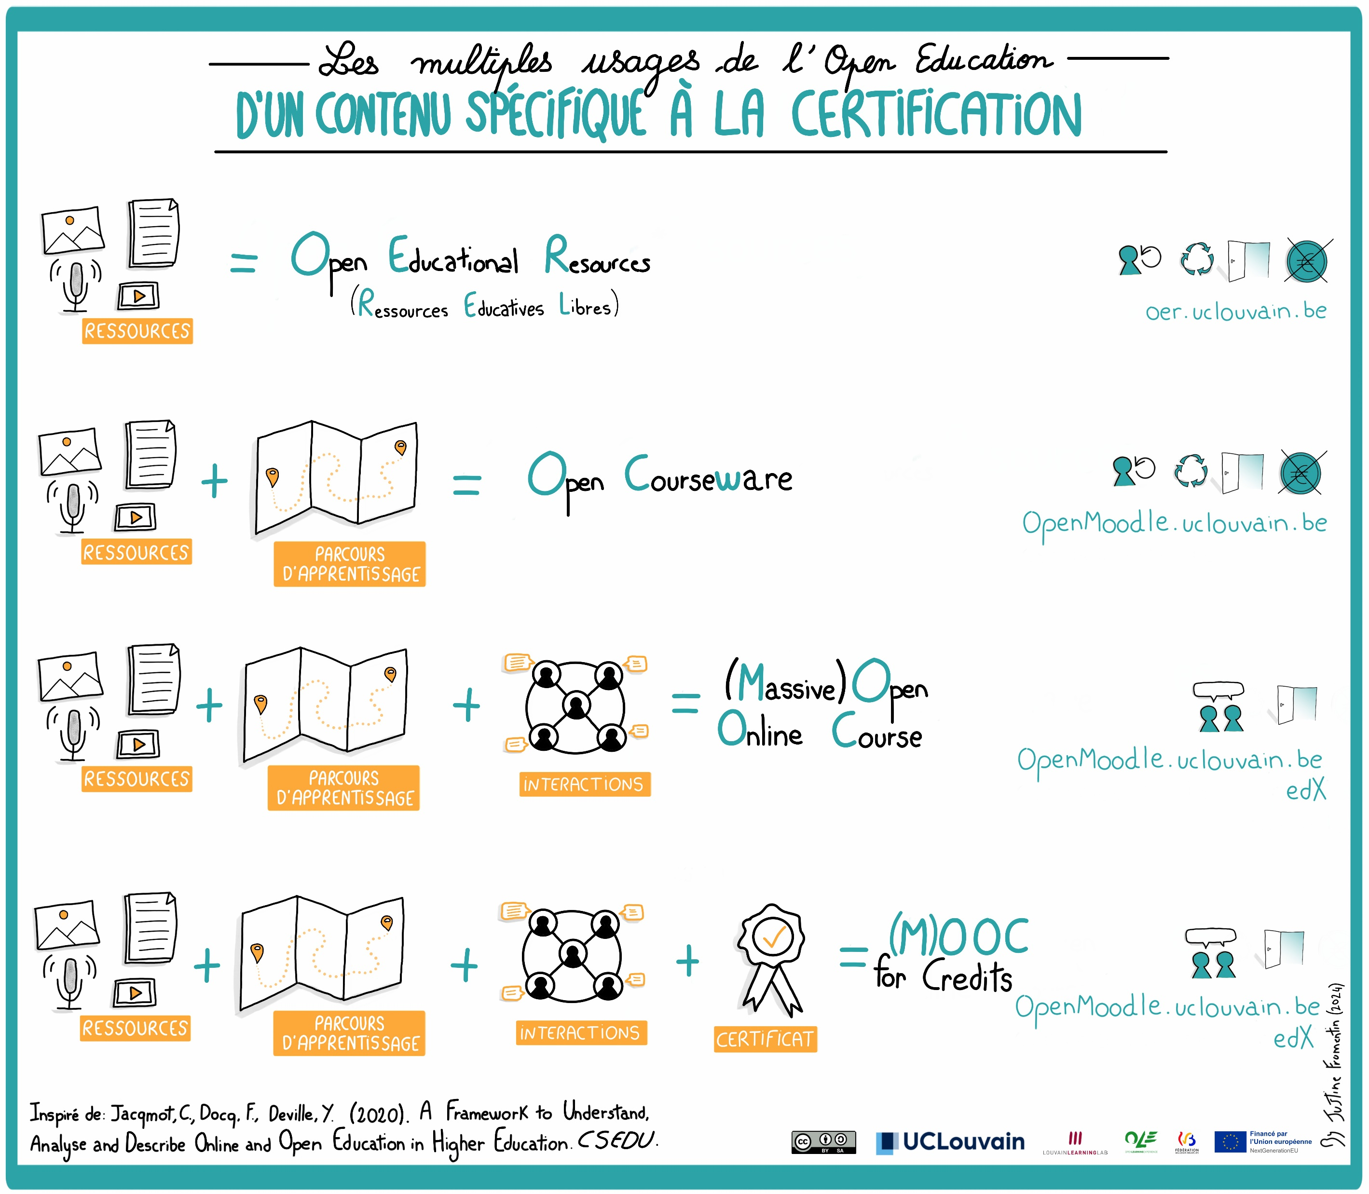

Slide 24
Ce sketchnote adopte la forme d’une mindmap, conçue pour guider les utilisateur·ices dans leur exploration des OER. Pour quoi faire ? Quatre objectifs émergent : s’inspirer, réutiliser, enseigner, apprendre. Quoi ? Deux éléments structurent cette question : le format des OER (image, audio, vidéo, texte…) et l’alignement pédagogique (rester cohérent avec les objectifs d’apprentissage). Où ? Quatre sources potentielles sont identifiées : les plateformes UCLouvain, les métaportails ou portails, la Big List (liste de plateformes recommandées) et la recherche avancée. Comment sélectionner ? Deux étapes clés sont mises en avant : les critères de recherche à définir en amont et une grille d’évaluation, pour juger la pertinence et la qualité de l’OER trouvé. Qui ? Deux points de vigilance sont indiqués : identifier et citer la source et vérifier les licences Creative Commons (que permet concrètement la licence ?) Quand ? Deux aspects temporels sont à considérer : la date de création de l’OER et la date de modification.
Explorer les OER : 6 repères pour orienter sa recherche
https://oer.uclouvain.be/jspui/handle/20.500.12279/1092.4

Slide 25
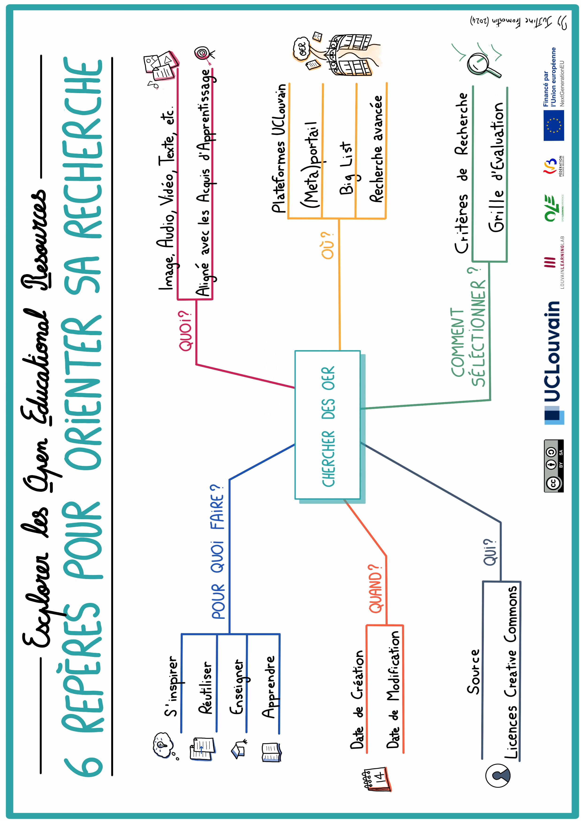

Slide 26
Où chercher des OER :
des moyens pour enrichir ses cours
Ce sketchnote fonctionne comme une boussole visuelle, permettant aux enseignant·es, formateur·rices et concepteur·rices pédagogiques de repérer rapide-ment où chercher des OER. Quatre voies d’accès aux OER sont représentées dans un cercle :
via des plateformes conçues (OER-UCLouvain, Open Moodle) ou utilisées (EdX) par l’UCLouvain
Via des métaportails tels que Merlot, OASIS, OER Commons et ELD.
Via des portails tels que Pressbooks, Openstax et Oxford podcast.
Via la "Big List" produite par l’Université de Pittsburgh.
Une dernière méthode de recherche qui englobe les quatre précédentes est la recherche avancée. Cette dernière, plus transversale, permet d’interroger plusieurs sources à la fois, selon des critères spécifiques.
https://oer.uclouvain.be/jspui/handle/20.500.12279/1092.4

Slide 27
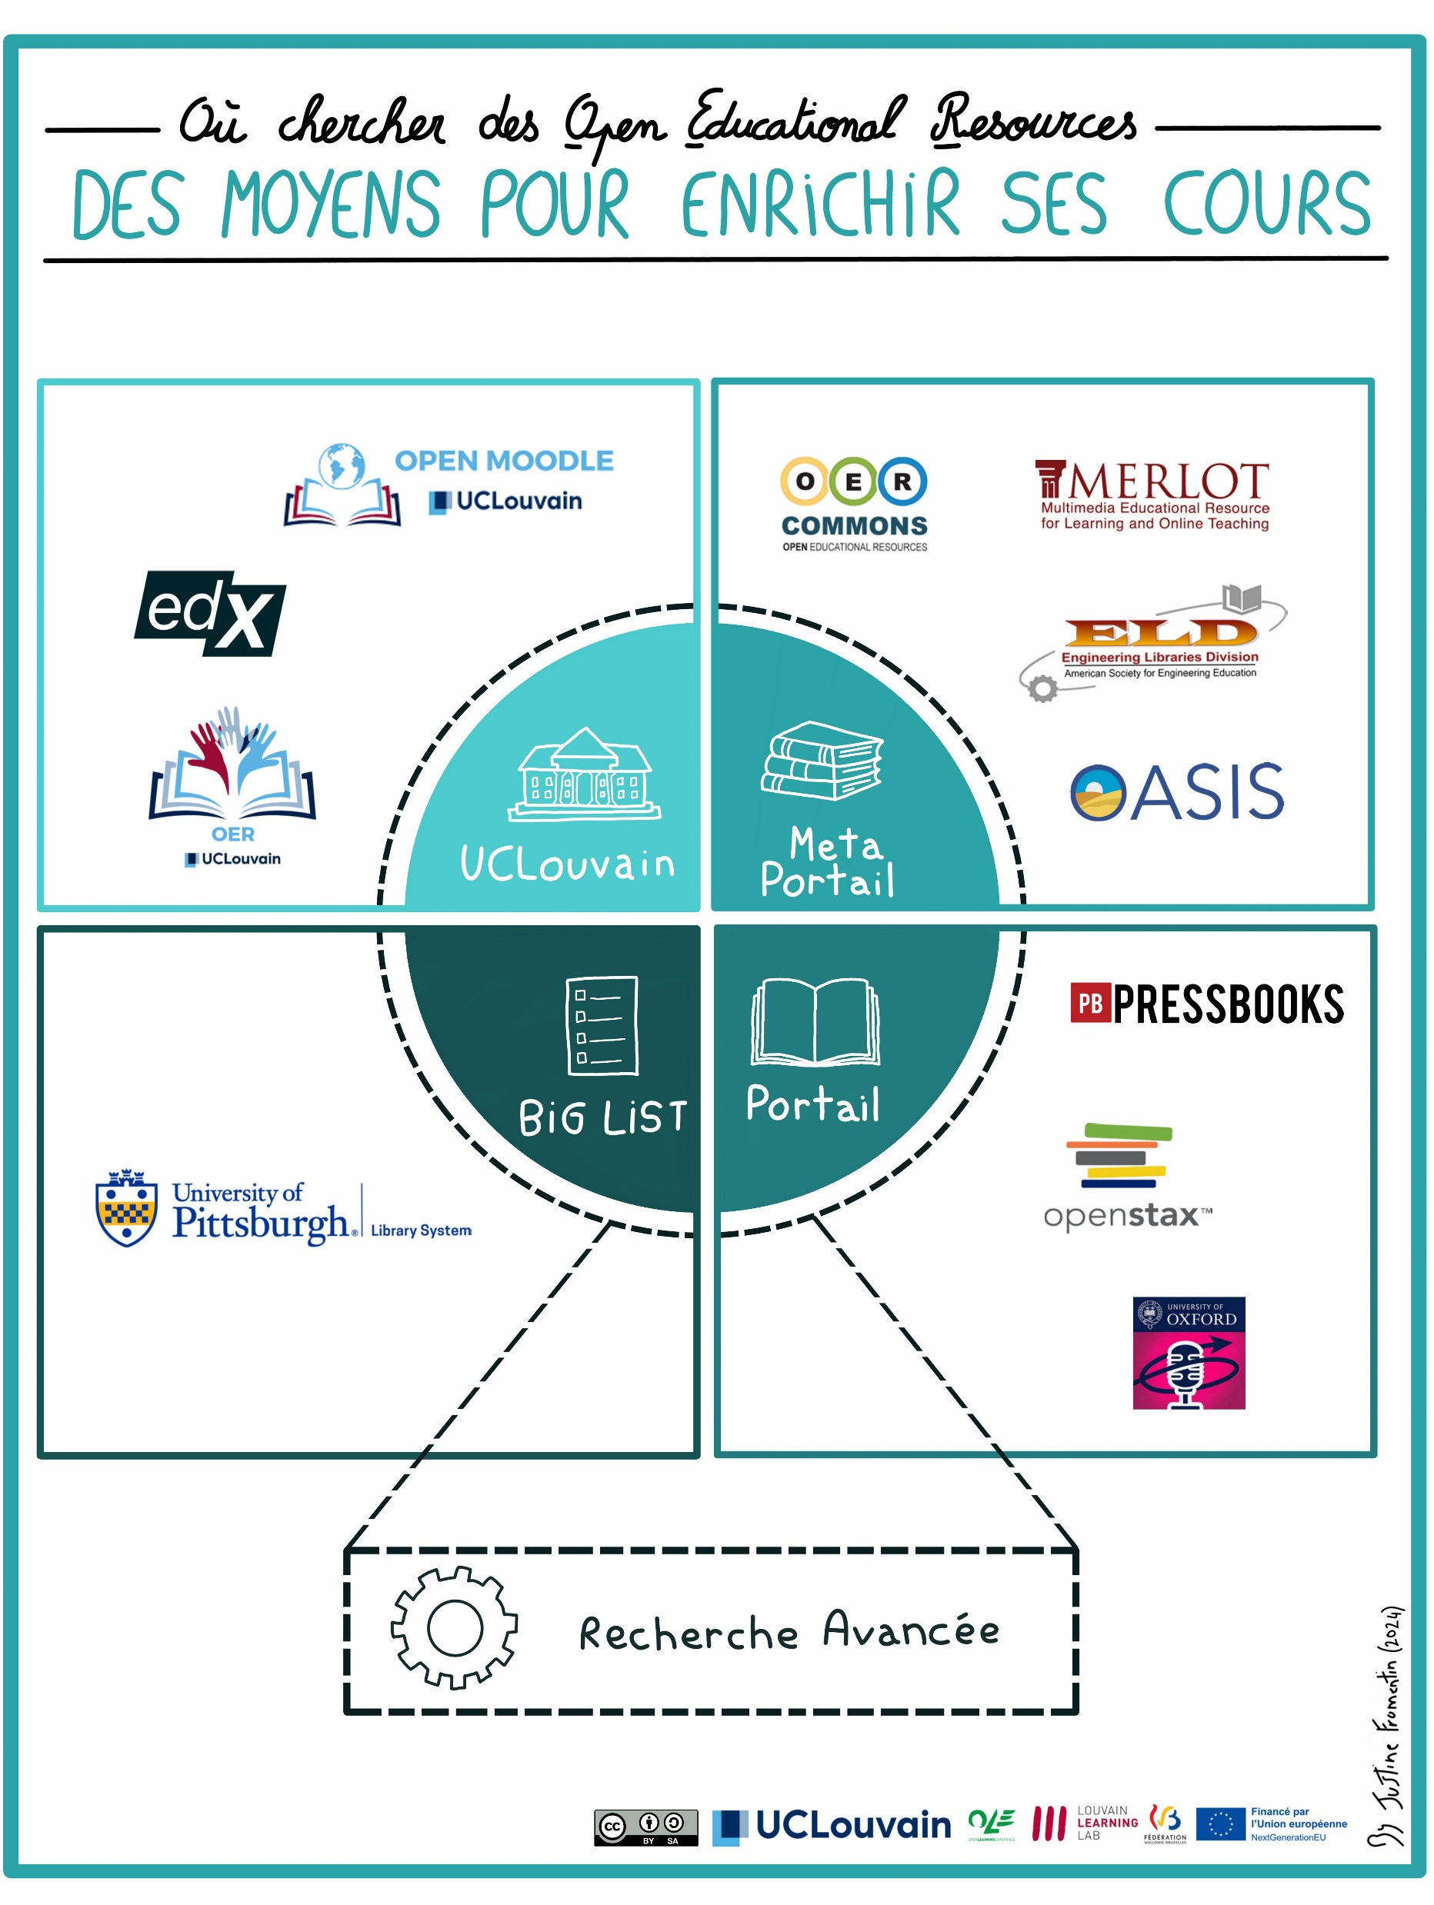

Slide 28
Creative Commons : Clés en main
Le droit d’auteur protège les œuvres de l’esprit (textes, images, musiques, etc.) dès qu’elles sont originales et attribuées à une personne physique. Les ressources trouvées en ligne peuvent être téléchargées pour un usage personnel, mais leur réutilisation, modification ou diffusion est interdite sans autorisation. L’exception pédagogique autorise l’usage d’œuvres protégées dans un cadre éducatif, en respectant les droits moraux et en limitant la diffusion aux étudiants de l’établissement. Elle permet la copie et la projection, dans la limite de 10 % d’une œuvre (sauf images et œuvres courtes), avec obligation de citer les sources. Les licences libres offrent davantage de libertés sans transférer la propriété intellectuelle ; elles exigent simplement de créditer l’auteur. Les licences Creative Commons en sont un exemple. Il existe 6 types au total. Les restrictions peuvent se combiner. Cependant, plus une licence est permissive, plus l’œuvre est facilement réutilisable.
https://oer.uclouvain.be/jspui/handle/20.500.12279/889.7

Slide 30
Publier une OER
Cette infographie est conçue comme une checklist pour les personnes qui souhaitent publier une OER. Elles rappellent les bonnes conditions de diffusion d’une OER, notamment le respect des droits d’auteur, l’apposition d’une licence, ou encore s’assurer de l’accessibilité de la ressource. Afin de faciliter la réutilisation d’une OER par le plus grand nombre de personnes, il est aussi important d’accompagner la ressource d’un document de contextualisation.

Slide 31
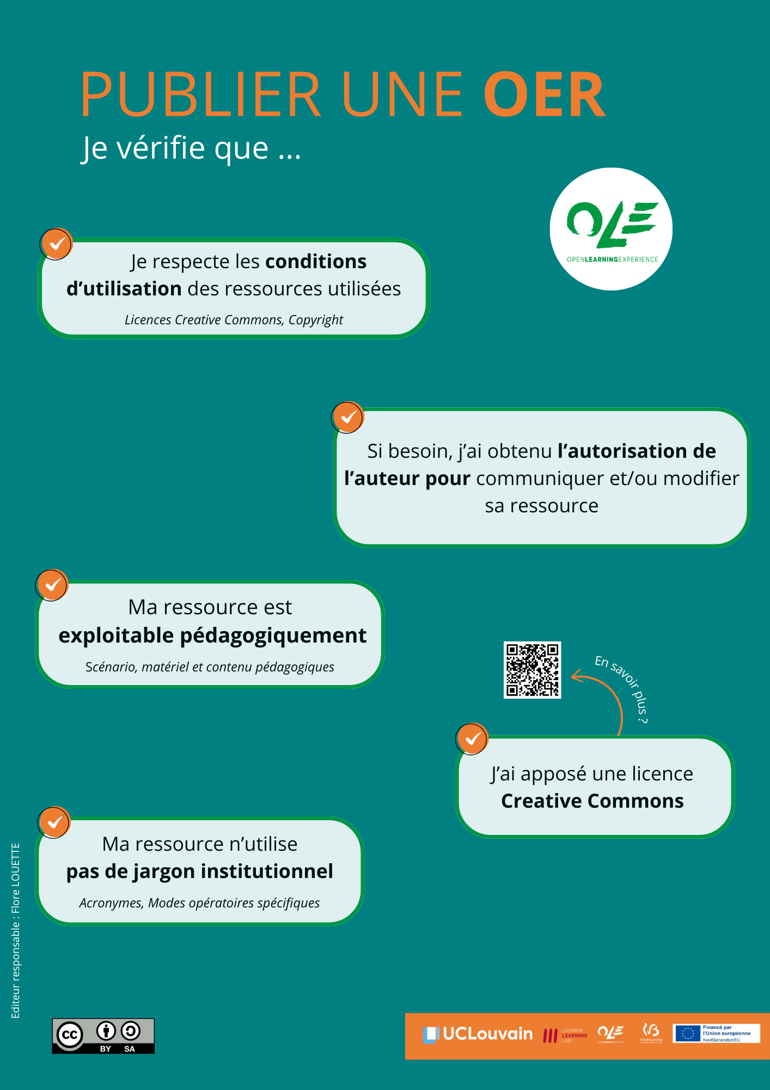

Slide 32
Flore Louette, conseillère pédagogique, Serena Butcher et Guillaume Lobet, enseignants à l’UCLouvain ont témoigné de leur pratique de l’OE. Ces trois vidéos interrogent les utilisateurs sur leur découverte du mouvement de l’OE, leur projet, leur motivation, leurs bonnes surprises et leurs défis.
​
Témoignages

Slide 33
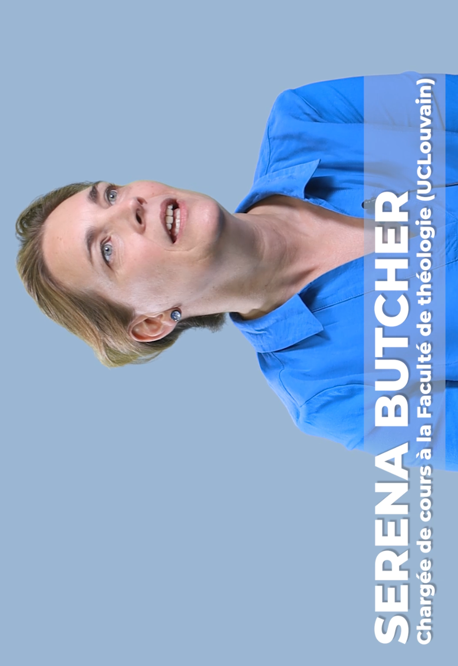

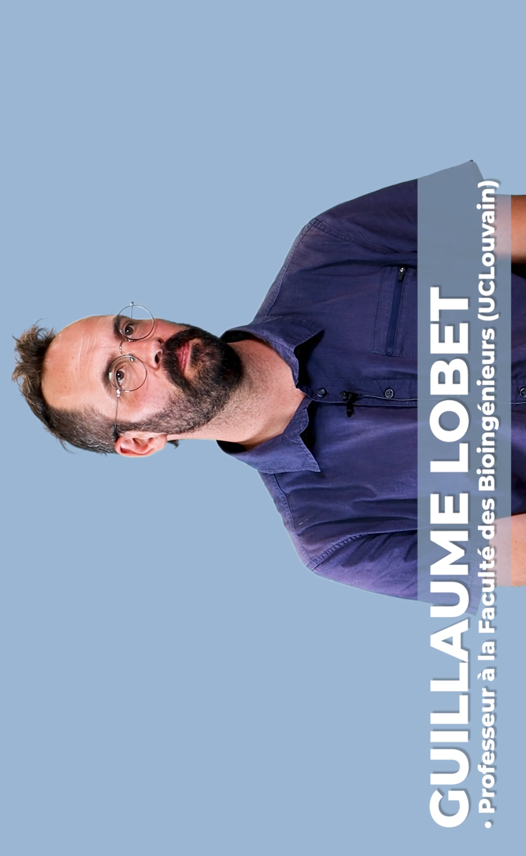
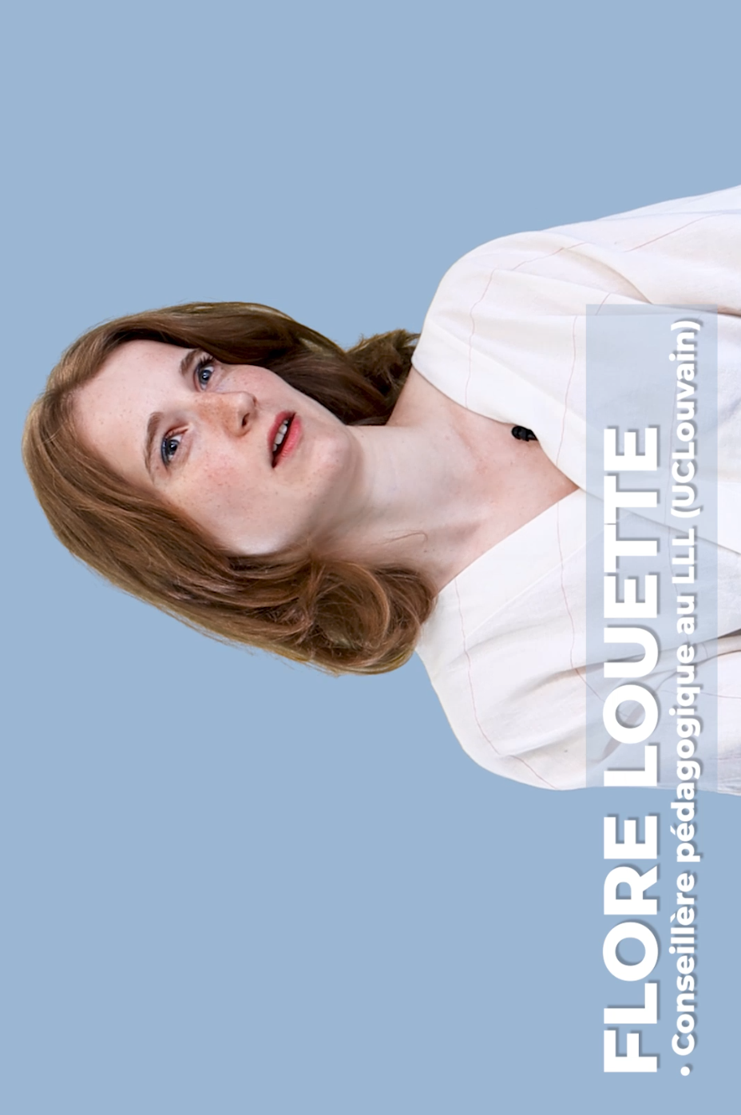



Slide 34

Document crée le 17 novembre 2025 et diffusé sous licence CC BY SA.

